Slide 1
聲樂導論
14.9.2018

Slide 2
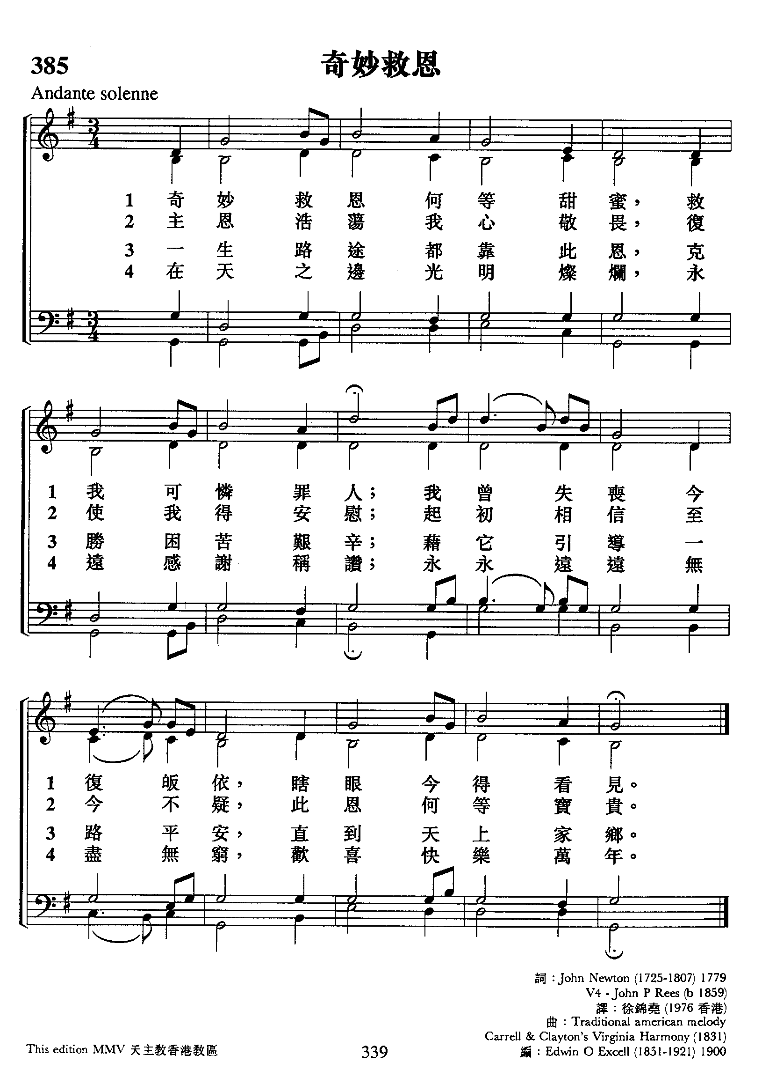

Slide 3
1.氣息
2.音源
3.共鳴
唱歌發聲的三要素

Slide 4
唱歌發聲的三要素
1.氣息

Slide 5
站立姿勢
兩腳分開或一前一後
可有重心的轉移

Slide 6
站立姿勢

Slide 7
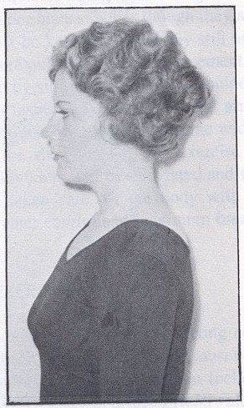
頭部
眼睛平視
後頸梗直
穩固咽壁

Slide 8
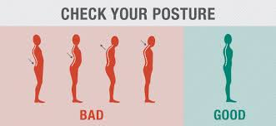
背部
含胸拔背
胸部要放鬆
脊背要挺拔

Slide 9
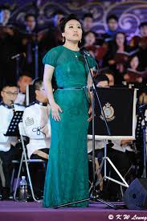
手部
雙手自然下垂

Slide 10
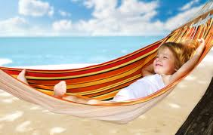
面部
下巴、舌、牙床、前頸都要放鬆
面部肌肉放鬆
面帶笑容
唱歌時,笑了才唱

Slide 11
坐下姿勢
雙腳自然地分開成直角
背要直而不靠背
手放鬆按著膝蓋或大脾
頭、頸直
眼平視向前

Slide 12
坐下姿勢

Slide 13
坐下姿勢

Slide 14
呼吸器官

Slide 15
呼吸器官

Slide 16
呼吸練習 - 腹式呼吸
口鼻并用，
但以口為主，
以鼻為輔
吸氣時, 腹部漲起
呼氣時, 腹部頂住
唱歌時, 慢慢呼氣
→練呼吸時, 口要鬆鬆地張開

Slide 17
唱歌發聲的三要素
2.音源

Slide 18
發聲器官
聲帶
聲帶位於喉頭中間，是歌唱的發音體。
聲音是由聲帶的振動而發出來的。

Slide 19
發聲時常犯毛病
舌根發硬
往後縮
壓緊喉節
喉音

Slide 20
喉音
過分追求胸腔共鳴而去壓迫喉頭
把濃重的喉音誤認為是胸腔共鳴

Slide 21
發聲時常犯毛病
鼻音
軟口蓋下垂
氣息和聲音都是由鼻孔內出來
類似傷風感冒那種聲音

Slide 22
鼻音
鼻音
過度的鼻腔共鳴
把濃厚的鼻音誤認為是頭腔共鳴

Slide 23
發聲發聲時常犯毛病
抖音(震音)
軟口蓋、小舌頭、喉結、舌根以及橫膈膜在發聲時都跟著顫動
產生羊咩聲
大搖(major 2 nd)
聲音的小抖(半音音程)
此為唱歌大忌!!

Slide 24
抖音
人造共鳴

Slide 25
唱歌發聲的三要素
3.共鳴

Slide 26
共鳴器官
頭腔
胸腔
口腔

Slide 27
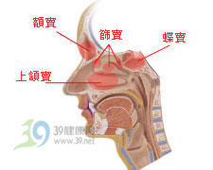
頭腔 -頭上的空腔
鼻腔
額竇
篩竇
蝶竇
頜竇
→高音以上部共鳴器為主

Slide 28
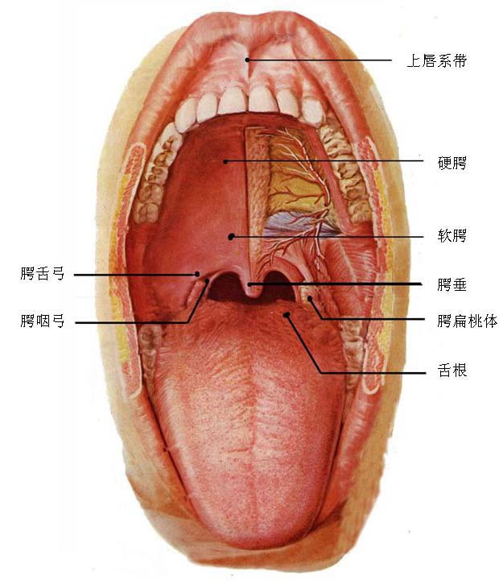
口腔
喉
咽腔
口腔竇

Slide 29
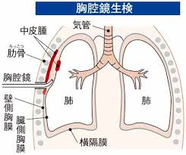
胸腔
包括
喉頭以下的氣管
支氣管
整個肺部

Slide 30
什麼是共鳴??
聲帶發出的聲音是基音
基音在共鳴腔體引起振動
→共鳴
(擴大聲音)
口腔共鳴
頭腔共鳴
胸腔共鳴

Slide 31
共鳴
唱歌是以
口腔共鳴為基礎

Slide 32
整體共鳴
以口腔共鳴為基礎
配合頭腔和胸腔共鳴的混合使用
全身共鳴是最理想

Slide 33
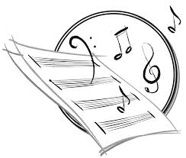
混合共鳴
掌握好共鳴在各聲區里的混合比例
使各共鳴腔保持一定的平衡
使聲音獲得良好的效果

Slide 34
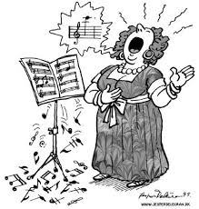
共鳴運用
唱高音時
頭腔共鳴應加強一些
口腔、胸腔也要有

Slide 35
共鳴運用
唱中音時
口腔共鳴為主
頭腔、胸腔也要有

Slide 36
共鳴運用
唱低音時
聲音低沉、渾厚
胸腔共鳴為主
摻入口腔、頭腔共鳴

Slide 37
共鳴運用
換聲區發聲時
不發生明顯的痕迹
在歌唱發聲中，只有及時地調節各共鳴腔體
聲音統一、圓潤、飽滿，音色優美色彩豐富

Slide 38
口腔共鳴
是聲音從喉嚨發出后第一個共鳴區域
它是歌唱非常重要的部分
口腔共鳴
是
胸腔共鳴和頭腔共鳴的基礎

Slide 39
口腔共鳴
發聲時
口腔自然上下打開
笑肌微提
下齶自然放下稍後拉
上齶有上提的感覺

Slide 40
口腔共鳴
口腔共鳴的特色
明亮
靠前
集中
易於和頭腔取得聯繫
且可減少咽喉的負擔
起保護聲帶的作用

Slide 41
頭腔共鳴 - 頭聲
人們聲音中最具有魅力色彩的成份
它使聲音明亮、光彩、輝煌、穿透力強
尤其是男高音、女高音聲部
頭腔共鳴幾乎決定了聲音的質量。

Slide 42
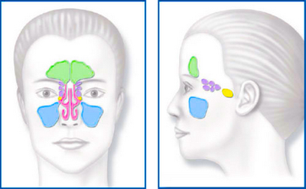
頭腔共鳴 - 頭聲
是由於聲音的頻率引起了頭部空間的震動而產生的共鳴
頭部空間 = 鼻竇

Slide 43
頭腔共鳴 - 頭聲
獲得頭腔共鳴必須先具有
鼻腔共鳴、口腔共鳴，
否則頭腔共鳴是難以掌握的

Slide 44
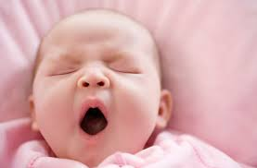
頭腔共鳴 - 頭聲
唱高音時
打開口腔
提起上口蓋
有點像半打呵欠
唱起來感到頭部有震動的感覺
→頭腔共鳴在起作用

Slide 45
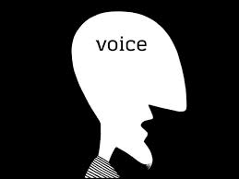
頭腔共鳴 - 頭聲
共鳴效果
清脆，豐富，富有光彩
良好的頭腔共鳴 必須建立在
正確的呼吸點
發聲點
共鳴位置點

Slide 46
胸腔共鳴
胸腔共鳴
低音聲部運用比較多
及在各個聲部的低聲區運用較多
實際上在每個聲部的所有聲區
都需要有胸腔共鳴的成分
只是比例多少的問題

Slide 47
胸腔共鳴
練習胸腔共鳴時
一定要注意鬆弛
千萬不要過分地追求胸腔共鳴而去壓迫喉頭
把濃重的喉音誤認為是胸腔共鳴

Slide 48
共鳴練習 - 「哼鳴」
「Humming」
如閉口打哈欠狀態
雙唇微微閉住
口腔內越空越好
鼻、咽腔打開
把氣息的通道留得越寬越好
然後讓氣息順利經過這些通道
沿著口腔的咽壁、鼻腔壁進入頭農會的蝶竇處

Slide 49
共鳴練習 - 「哼鳴」
蝶竇處的感覺就是人們前額的眉心處
感覺到聲音向前向上
體會到眉心在震動
從而發出較明亮集中的「哼鳴」聲音
這個發出「哼鳴」的眉心處就是要找的頭腔共鳴

Slide 50
共鳴練習 - 「哼鳴」
共鳴練習 - 「哼鳴」
奇妙救恩

Slide 52
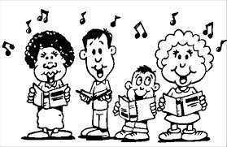
合唱的要素
深呼吸
高位置
輕聲
發聲、音量、咬字(vowel)統一

Slide 53
咬字吐字器官
口腔內的唇、齒、舌、下齶、上齶等
是咬字、吐字、形成語言的分節發音器官。

Slide 54
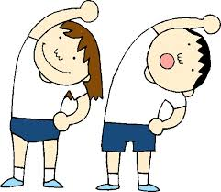
唱歌前的熱身運動
肌肉(physical)
發聲(vocal)
咬字(diction)
音量(dynamics)

Slide 55
肌肉練習

Slide 56
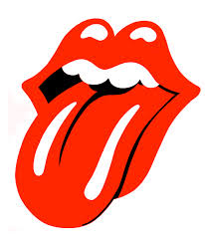
放鬆舌頭
1. 放鬆舌根
舌頭盡量伸長，舌尖可觸及下巴或鼻尖
2. 伸展及放鬆舌頭
舌頭在口中轉動，
以舌尖逐一數牙齒的數目
3. 提高舌尖的靈活性
模仿蛇舌快速地伸縮

Slide 57
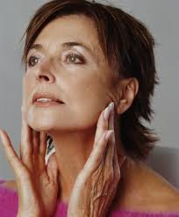
放鬆牙骹
合上嘴巴
雙手按摩面頰兩旁的牙骹部位
低哼humm，同時做輕嚼香口膠的動作

Slide 58
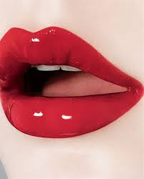
放鬆嘴唇
交替說 du 和bi，並漸漸加快速度
嘴唇做吹氣的動作，以brh 唱歌

Slide 59
發聲(vocal warm-up)
打呵欠 →喉頭放鬆
狗吠聲 →感受到橫膈膜的跳動
吹蠟燭 →保持平均的呼氣學習控制氣息
Vowel → a e i o u
簡單的scale d r ｍ f s f m r d

Slide 60
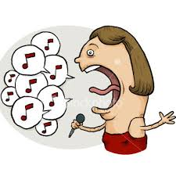
咬字練習
Vowel + Consonant
a e i o u
l
la le li lo lu

Slide 61
聲量練習
pp 唱歌時只聽到旁邊的人唱而聽不到自己唱歌的聲音
p 剛好聽到自己的聲音
mp 輕聲說話
mf 平常說話的聲量
f 比平常說話大聲及有力
f f 強勁的

Slide 62
聲量練習

Slide 63
三種合唱發聲技巧
1. 半聲mezzo voce
2. 輕聲sotto voce(弱聲、柔聲)
用正常音量的一半來演唱
用極柔弱的聲音來演唱，比半聲還輕
這時控制呼吸的力量反而大
聲帶產生最輕的震動，堅持吸著唱
3. 假聲(falsetto) 純假聲
男女聲部都有
聲門呈棱形，多用在高音區有頭聲的成份
宗教歌曲如中世紀的彌撒曲唱高音時用假聲
但與輕聲不同
它是聲帶邊緣震動的一種技巧
唱chant
唱領主詠
歌詠團常用
泰澤祈禱

Slide 64
唱歌技巧
要有氣息支持，打開喉嚨唱 (頭腔共鳴區)
作為主旋律時，要能與其他聲部合作

Slide 65
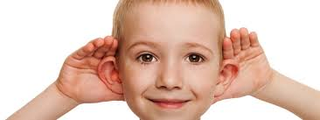
合唱最高境界
用耳仔唱歌
將自己的聲音溶入別人當中
不要凸出自己的聲音

Slide 66
4 parts 的特點與要求

Slide 67
女高聲部
有如美麗的牡丹花
帶出主旋律、咬字清晰、感情變化

Slide 68
女低聲部
有如綠葉襯托著牡丹花
和聲、圓潤、
穩健充實之感

Slide 69
男高聲部
是牡丹花的花香
和聲、有美化作用

Slide 70
男低聲部
是牡丹花的支柱
基礎音
柱---支撐整個合唱團

Slide 71
牡丹雖好, 仍需綠葉

Slide 72
四聲部各有特色和功能，重要性均等
聲部分配是由指揮決定，按各人音質決定
高音聲部並不是較優越

Slide 73
經驗分享
心態
詠唱時, 要有祈禱的心情
面帶笑容, 發自內心的喜悅

Slide 74
總結
唱歌容易 悅耳難
悅耳容易 動人難

Slide 75
奇妙救恩

Slide 77
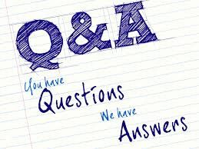
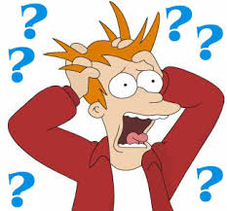

Slide 78
參考書目
合唱與指揮，花城出版社，苗向陽編著
盡善盡美，合唱技巧縱橫，宣道出版社，陳康著

Slide 79
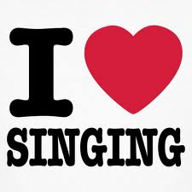
THANK YOU

